Slide 1

Terugkomdag stage
Management
Periode 3 – Week 2

Slide 2
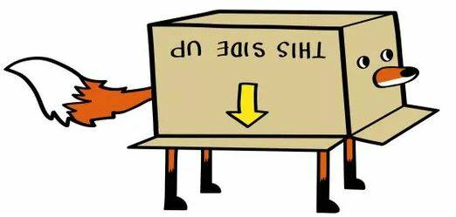
Inhoud
Bedrijfscultuur volgens Quinn & Cameron
Wat is cultuur?
Model uitleggen
Hoe zit dat in jouw bedrijf?
Terugkoppeling

Slide 3
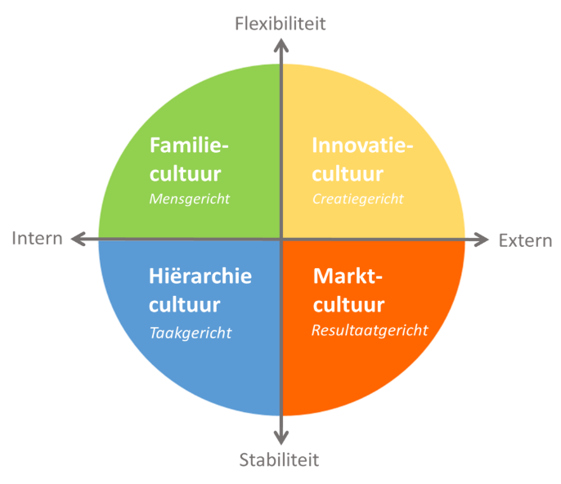
Model van Quinn & cameron
Familiecultuur
Innovatiecultuur
Hiërarchische cultuur
Marktcultuur

Slide 4
Wat is cultuur?
Menti

Slide 5

Wat maakt een bedrijfscultuur?
Menti

Slide 6
Model van Quinn & cameron
Familiecultuur
Innovatiecultuur
Hiërarchische cultuur
Marktcultuur

Slide 7

Familiecultuur - mensgerichte benadering
De mensen ‘maken’ de organisatie. In een organisatie met een familiecultuur staan in de aansturing van de organisatie de volgende begrippen centraal:
betrokkenheid
flexibiliteit
voor elkaar zorgen
ontwikkeling
zeggenschap medewerkers
loyaliteit
zelfstandig werken
samenwerken
Voorbeeld: Greenpeache, gemeentehuizen en scholen

Slide 8
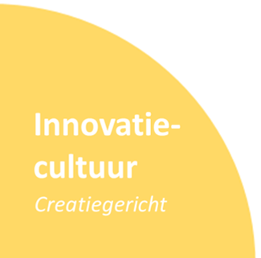
Innovatiecultuur - creatiegerichte benadering
Volgens Quinn en Cameron zijn dit soort organisaties alleen succesvol als zij flexibel kunnen inspelen op de behoefte van de klant.
productdifferentiatie
creatief denken
managen van veranderingen
ondernemerschap
experimenteren
flexibiliteit
Projectorganisatie
Voorbeeld: Apple

Slide 9

Marktcultuur – resultaatgerichte benadering
Kenmerkt zich door een sterke leider die keuzes maakt om maximale winst te behalen. Zonder rekening te houden met de belangen van medewerkers of anderen. De organisatie is succesvol als deze onder alle omstandigheden naar maximale winst streeft.
extern gericht
heldere doelstellingen
harde concurrentie
prestatiebeloning
concurrentievoordeel
directe sturing
Voorbeeld: Ryanair

Slide 10

HIERACHISCHE CULTUUR - taakgerichte benadering
Deze organisaties zijn succesvol als de interne processen beheerd worden. Een organisatie is een optelsom van taken die medewerkers met behulp van regels en voorschriften goed moeten uitvoeren.
werkinstructies
taakspecialisatie
standaardisatie processen
productienormen
intern gericht
kwaliteitscontrole
duidelijke lijnen
bureaucratische organisatie
Efficiency
Voorbeeld: het leger

Slide 11

Opdracht – individueel
Waar hoort jouw stagebedrijf in het model?
  Als je nog geen stage hebt kies je het bedrijf waar je werkt of de school
Typeer jouw bedrijfscultuur, schrijf deze op een post-it

Slide 12
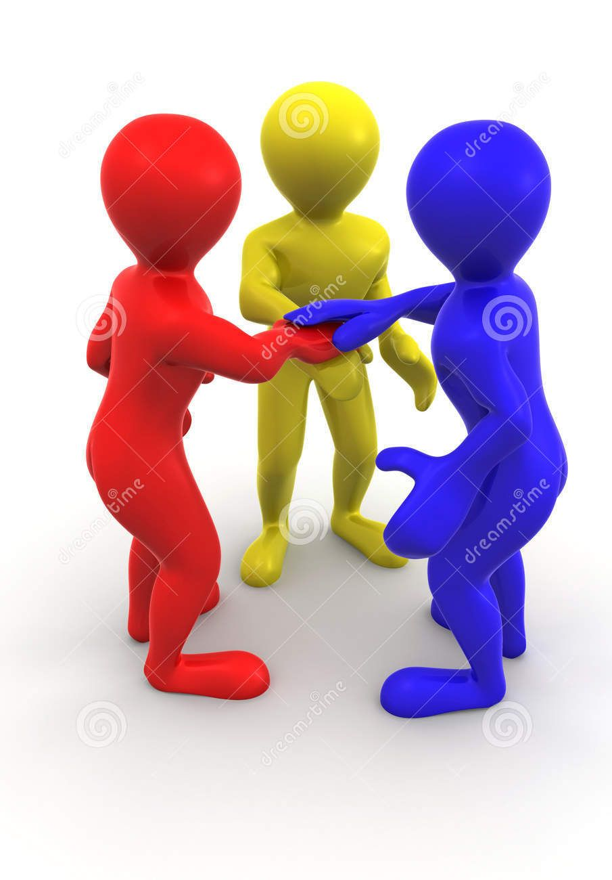
Opdracht – in groepjes
Zoek de andere studenten op die ook deze cultuur hebben gekozen voor hun bedrijf
Maak groepjes van 3
Schrijf op:
  Wat typeert de sfeer binnen jullie organisatie?
  Welke kenmerken hebben jullie organisaties?
  Hoe draag jij bij aan de bedrijfscultuur binnen je organisatie?
Presenteer jullie bevindingen voor de klas

